Slide 1
ADT Linked List Linier Representasi Fisik dengan tabel berkait

Slide 2
List Linier
List Linier : kumpulan elemen bertipe sama dengan urutan tertentu. Terdiri atas 2 bagian :
Informasi tentang elemen (Info)
Informasi tentang alaman elemen suksesor (Next)
type ElmtList : <Info : Infotype,
Next : address >
ElmtList
Info
Next

Slide 3
List Linier
Misal terdapat L adalah List, dan P adalah address, maka :
Alamat elemen pertama L dapat diacu dengan First(L)
Elemen yang diacu oleh P informasinya dapat diacu dengan selektor :
Info(P) , mengambil informasi elemen pada addres tsb
Next(P), mengambil informasi alamat suksesor pada address tsb

Slide 4
Macam representasi fisik List Linier
Representasi Berkait
Representasi Berkait dengan Pointer
Representasi Berkait dengan Tabel
Representasi Kontigu
Representasi dengan tabel

Slide 5
ADT Linked Link List
Mengapa menggunakan Tabel ??
Jika dalam struktur programnya tidak menyediakan struktur Pointer
Maka dari itu harus mengimplementasikan fisik tabel dengan alamat(address) dengan index tabel

Slide 6
ADT Linked Link List Table
Apa yang harus dilakukan ??
Kita harus mendefinisikan variabel GLOBAL, yang setiap elementnya adalah element list yang di acu oleh alamat
Program akan melakukan simulasi pemakain memory dan merealisasikan alokasi dan dealokasi element yang merupakan bagian struktur data list
Namun alokasi/dealokasi hanya berupa alokasi statis, karena ukuran tabel di definisikan pada kamus data

Slide 7
File Header
typedef struct
{
address FIRST;
}List;
ElmtList TabElmt[IndexMax];
address FirstAvail;
List L;
#define FIRST(L) (L).FIRST
#define NEXT(P) TabElmt[P].NEXT
#define INFO(P) TabElmt[P].INFO
#define IndexMin 1
#define IndexMax 100
typedef int InfoType;
typedef int address;
typedef struct tElmtList
{
InfoType INFO;
address NEXT;
}ElmtList;

Slide 8
Definisi Selector
Jika L adalah sebuah List, maka:
Alokasi(X) : fungsi yang mengirimkan address hasil alokasi sebuah elemen, jika alokasi berhasil maka akan menghasilkan nilai P jika gagal bernilai nil.
Dealokasi(P) : prosedur yang melakukan dealokasi atau pengembalian nilai P/menghapus alokasi dari memori.
InitTabel (L) : Menginisialisasi table serta menghubungkan address antar elemen 1 dengan yang lainnya
MemFull () : Mengecek , apakah slot memori pada tael sudah penuh atau belum , didefinisikan dengan firstavail == null.

Slide 9
Prototype pembangun ADT Linked list Table
CreateList (List *L);
IniTabel ();
First (List *L,InfoType X);
InsVFirst (List *L,address P);
Last (List *L,address P);
InsVLast (List *L,InfoType X);

Slide 10
Nil
First=>
Info
Next
1
<=FirstAvail
List L;
2
CreateList(&L);
3
IniTable();
4
5
6
7
Inisialisasi List dengan Nama L.
Ketika typedata List dipanggil, maka table pada memori seolah olah kita buat.
8
Menghubungkan address antar elemen 1 dengan yang lainnya, Next dari IndexMax adalah Nil dan FirstAvail adalah indexMin
Membuat Sebuah List dengan nama L yang sudah diinisialisasi diawal
First List menunjuk ke Nil.
9
10
dst

Slide 11
INSERT DATA KE LIST
Nil
First=>
Info
Next
1
<=FirstAvail
2
3
Dalam List, Insert berarti menambahkan suatu nilai kedalam List Insert dapat dilakukan di depan (InsVfirst), di belakang(InsVLast) maupun di Tengah(InsVAfter)
4
5
6
7
8
9
10
dst

Slide 12
INSERT DATA KE LIST
Nil
First=>
Info
Next
P
1
<=FirstAvail
10
InsVFirst(&L, 10)
25
2
InsVFirst(&L, 25)
50
InsVFirst(&L, 50)
3
4
5
void InsVFirst (List *L,InfoType X) {
address P;
AllocTab(&P);
if (P!=NIL)
{
INFO(P) = X;
NEXT(P) = FIRST(*L);
FIRST(*L) = P;
}
}
6
#AlocTab
(*P) = FirstAvail;
FirstAvail = NEXT(FirstAvail);
7
8
9
10
dst

Slide 13
INSERT DATA KE LIST
Nil
Info
Next
1
10
25
50
InsVLast(&L, 20)
20
2
First=>
P
3
4
<=FirstAvail
5
void InsVLast (List *L,InfoType X){
address P;
AllocTab(&P);
if (P!=NIL)
{
INFO(P) = X;
Last(L,P);
}
}
6
7
#AlocTab
(*P) = FirstAvail;
FirstAvail = NEXT(FirstAvail);
8
9
10
dst

Slide 14
INSERT DATA KE LIST
Nil
Info
Next
1
10
25
50
InsVLast(&L, 20)
2
First=>
3
4
P
20
5
<=FirstAvail
6
7
Karena pada linked list table hanya terdapat 1 penunjuk yaitu first, maka untuk mengetahui element terakhir kita harus melakukan traversal terlebih dahulu.
8
9
10
dst

Slide 15
Traversal Mencari Last
First
Apakah next prec NIL ?
Tidak
Apakah next prec NIL ?
Ya
Apakah next prec NIL ?
Tidak
50
25
10
Prec
20
P
void Last (List *L,address P){
address Prec = FIRST(*L);
while (NEXT(Prec)!=NIL)
{
Prec = NEXT(Prec);
}
After(P,Prec);
}
void After (address P,address Prec)
{
NEXT(P) = NEXT(Prec);
NEXT(Prec) = P;
}

Slide 16
INSERT DATA KE LIST
Nil
Info
Next
Prec
1
10
25
50
InsVLast(&L, 20)
2
First=>
3
4
P
20
5
<=FirstAvail
6
7
8
9
10
dst

Slide 17
DELETE DATA DARI LIST
Nil
Info
Next
1
10
25
50
2
First=>
3
Dalam List, Delete berarti menghapus suatu nilai kedalam List Delete dapat dilakukan di depan (DelVfirst), di belakang(DelVLast) maupun di Tengah(DelVAfter)
4
P
20
5
<=FirstAvail
6
7
8
9
10
dst

Slide 18
DELETE DATA DARI LIST
Nil
Info
Next
1
10
25
DelVFirst(&L,& X)
2
First=>
50
P
50
3
4
20
5
<=FirstAvail
*X =
6
void DelVFirst (List *L,InfoType *X){
address P;
Del_First(L,&P);
*X = INFO(P);
NEXT(P) = NIL;
DeAllocTab(P);
}
7
#Del_First
*P = FIRST(*L);
FIRST(*L) = NEXT(FIRST(*L));
8
#DeAllocTab
NEXT(P)=FirstAvail;
FirstAvail=P;
9
10
dst

Slide 19
DELETE DATA DARI LIST
Nil
Info
Next
1
10
25
DelVLast(&L,& X)
First=>
2
P
<=FirstAvail
3
4
20
5
Untuk Melakukan DelVLast, Kita harus melakukan Trversal list untuk mengetahui Element Last.
Proses traversalnya hampir sama seperti InsVLast Tetapi dibutuhkan 2 pointer untuk agar nilai yang dihapus dapat disimpan pada variable.
6
7
8
9
10
dst

Slide 20
Traversal Mencari Last
First
Tidak
Apakah Next(P) Nil ?
Apakah Next(P) Nil ?
Apakah Next(P) Nil ?
Ya
Tidak
25
10
20
P
Prec
void DelVLast (List *L,InfoType *X)
{
address P;
Del_Last(L,&P);
*X = INFO(P);
NEXT(P) = NIL;
DeAllocTab(P);
}
if (Prec==NIL)
{
FIRST(*L)=NIL;
}
else
{
NEXT(Prec)=NIL;
}
#Del_Last
Prec = NIL;
*P = FIRST(*L);
while (NEXT(*P)!=NIL)
{
Prec = *P;
*P = NEXT(*P);
}

Slide 21
Traversal Mencari Last
First
25
10
20
20
*X =
P
void DelVLast (List *L,InfoType *X)
{
address P;
Del_Last(L,&P);
*X = INFO(P);
NEXT(P) = NIL;
DeAllocTab(P);
}

Slide 22
DELETE DATA DARI LIST
Nil
Info
Next
1
10
25
DelVLast(&L,& X)
First=>
2
3
<=FirstAvail
P
4
20
5
void DelVLast (List *L,InfoType *X)
{
address P;
Del_Last(L,&P);
*X = INFO(P);
NEXT(P) = NIL;
DeAllocTab(P);
}
6
7
8
9
#DeAllocTab
NEXT(P)=FirstAvail;
FirstAvail=P;
10
dst

Slide 23
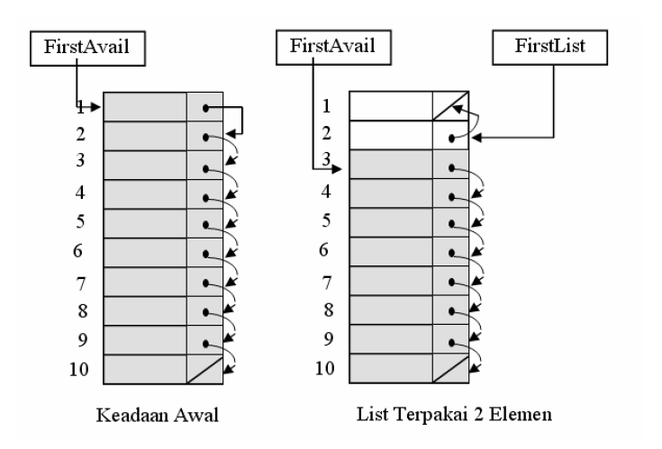
Contoh ADT Linked Link List

Slide 24
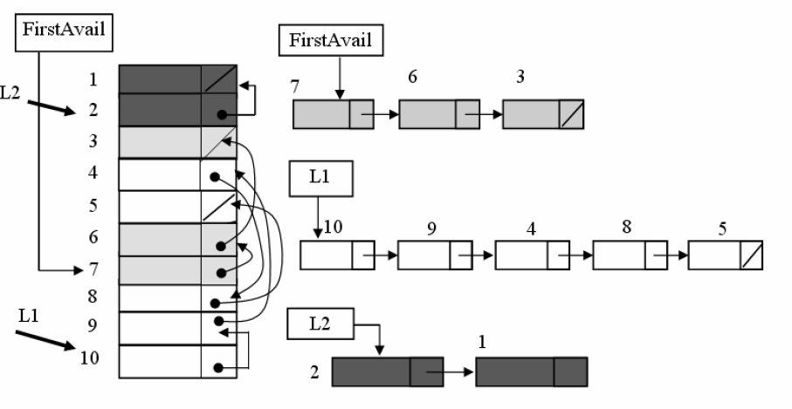
Contoh ADT Linked Link List

Slide 25
Any Question ??

Slide 26
Terima Kasih

